Slide 1
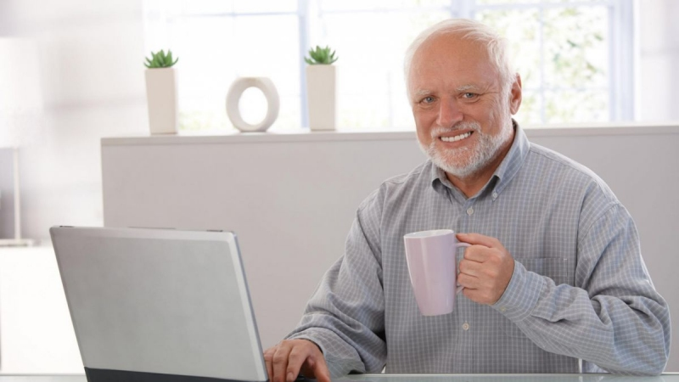
PROYECTO DEMO
INFORMATORIO
2020
COMISIÓN 07
GRUPO 01

Slide 2
CONTEXTO
Antes de tratar el tema de la demo en sí misma, nos parece oportuno ubicarnos en el contexto actual en el que nos encontramos y, que sirvió de inspiración a la misma.
A principios de este año, se conoció de manera pública la existencia del virus SARS-CoV-2 y su propagación global. Este virus, además de ser causante de la enfermedad denominada COVID-19 (Coronavirus) también repercutió de manera negativa en la sociedad.
Declaración del estado de pandemia por parte de la Organización Mundial de la Salud (OMS).
Declaración del estado de cuarentena total, y distintos tipos de aislamientos por parte de diversos países.

Slide 3
En nuestro país, la cuarentena inicial consistió (entre otras cosas)
en medidas tales como:
Aislamiento.
Distanciamiento mínimo.
Circulación restringida de personas.
Limitaciones en los viajes corta/larga distancia.
Solicitud de habilitación para la circulación.
Lugar a sanciones en caso de no poder justificar la propia circulación en la vía pública.
Lo anterior, perjudicó a muchas personas que por motivos de estudio o trabajo se encontraban en lugares lejanos a sus hogares y quisieron regresar, o que por alguna necesidad debían movilizarse para por ejemplo, entregar un determinado paquete/documento.

Slide 4

ReComienda
“Una web creada por y para el pueblo chaqueño”.

Slide 5

NUESTRO OBJETIVO
ReComienda apunta a:
Acercar el contacto de personas habilitadas para circular, con potenciales clientes o personas que requieran de algún servicio que la primera este prestando.
Los integrantes del pueblo chaqueño se encuentren más unidos.

Slide 6
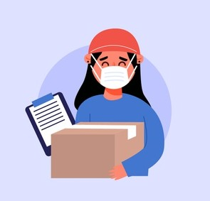
Características:
Es un medio de difusión.
Es gratis.
No hay gestión de pagos.
Las partes arreglan si hay contraprestación o no, y en caso
afirmativo ellas establecen la especie y cantidad.
Espacio para publicidad de terceros (optativa).

Slide 7
Gimenez, Jorge CHARATA
Espíndola, Germán CHARATA
Ramírez, Rocío RESISTENCIA
CREADORES DEL PROYECTO
ASELLE, CRISTIAN RESISTENCIA
Imfeld, Dana
GENERAL JOSÉ DE
SAN MARTÍN
ISLA, PAMELA GENRAL PINEDO
VILLORDO, CRISTIAN GENERAL JOSÉ DE SAN MARTÍN
MEZA, CRISTIAN RESISTENCIA

Slide 8
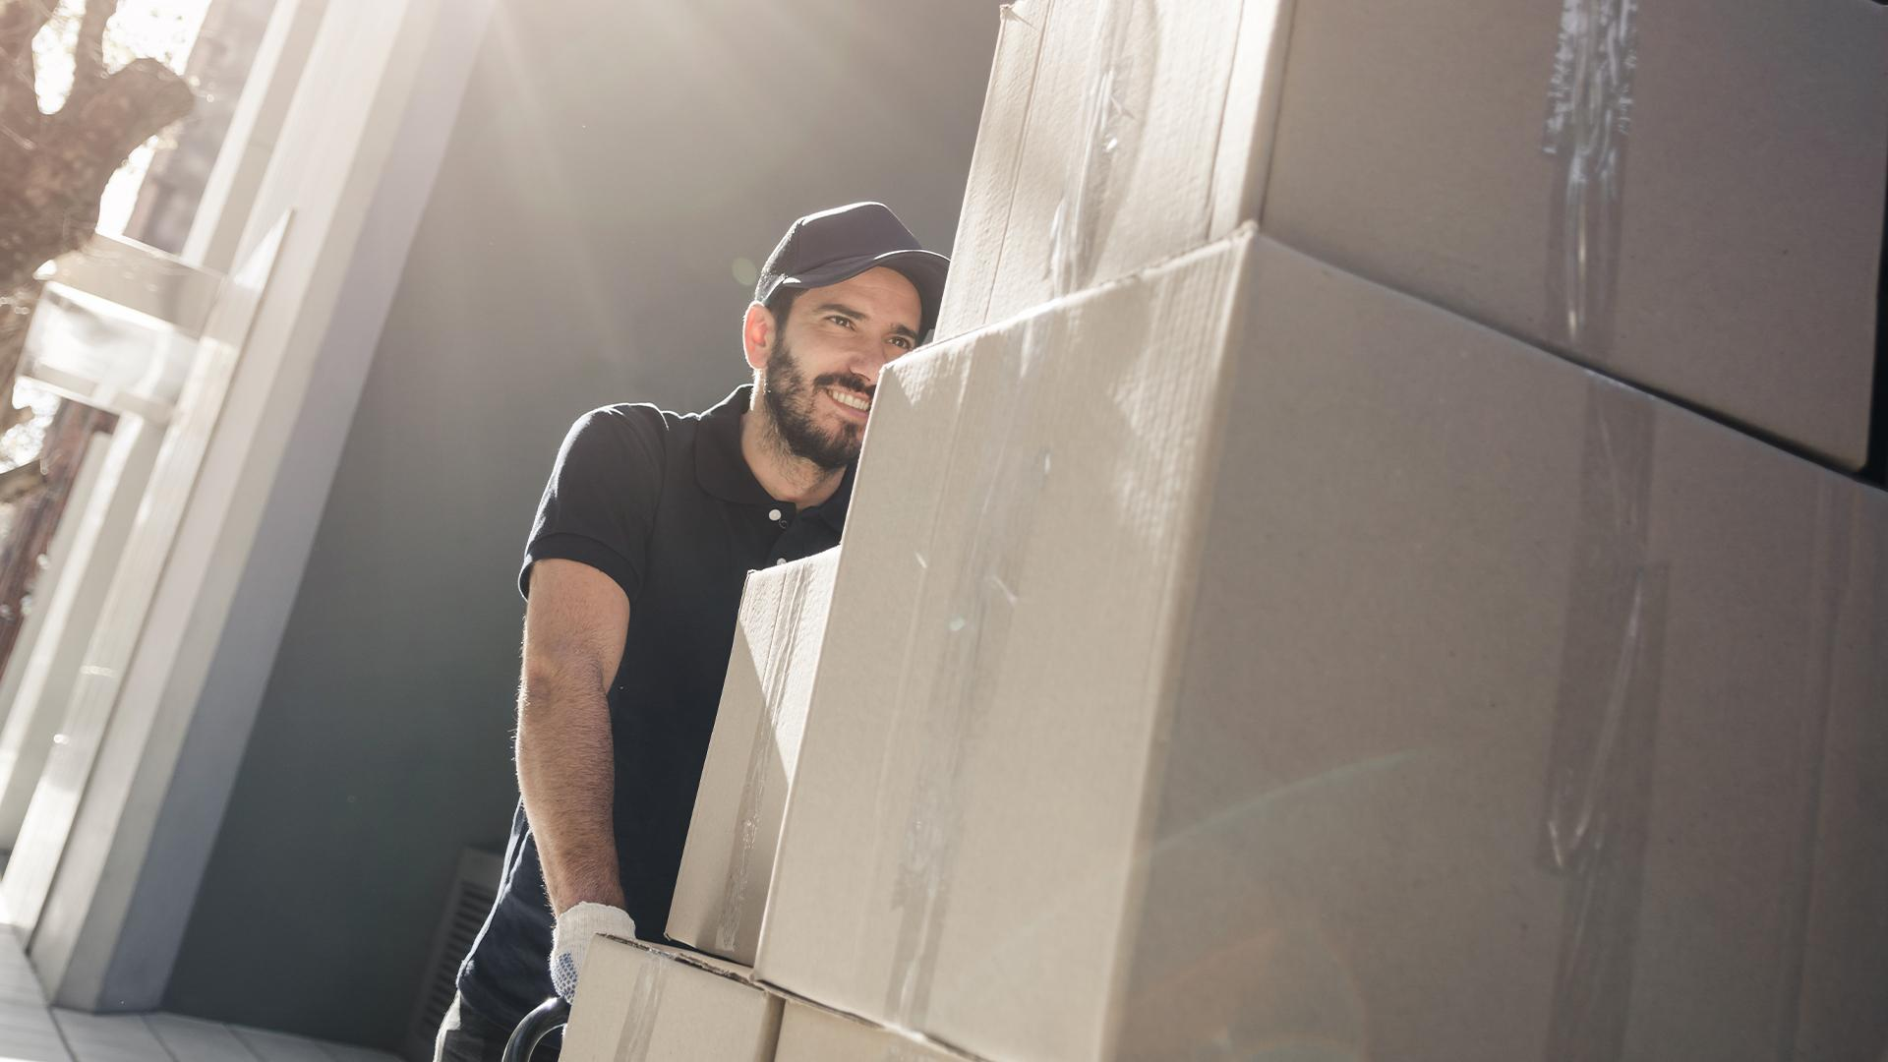
¡GRACIAS POR SU ATENCIÓN!

